Slide 1

회원사 로그인 매뉴얼

Slide 2
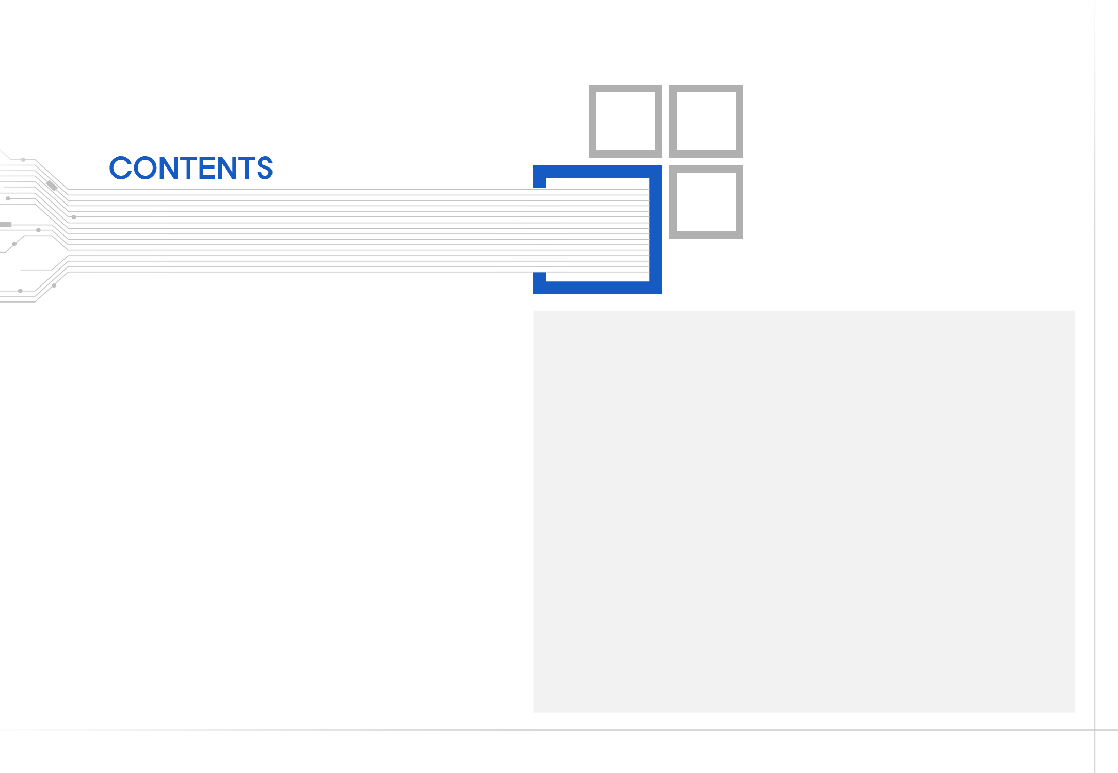
한국순환자원유통지원센터 유통지원시스템 회원사 로그인 매뉴얼
Ⅰ.
로그인 및 정보관리

Slide 3
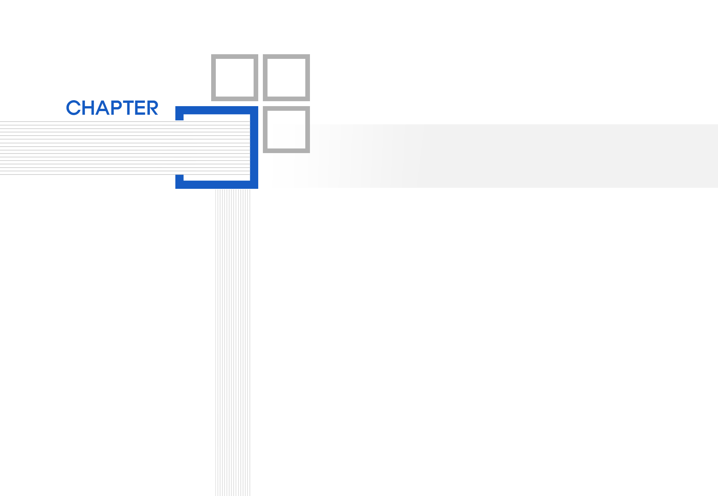
한국순환자원유통지원센터 유통지원시스템 사용자 매뉴얼
I.
로그인 및 정보관리
  로그인
  내정보관리
  계정관리
  알림앱 설치

Slide 4

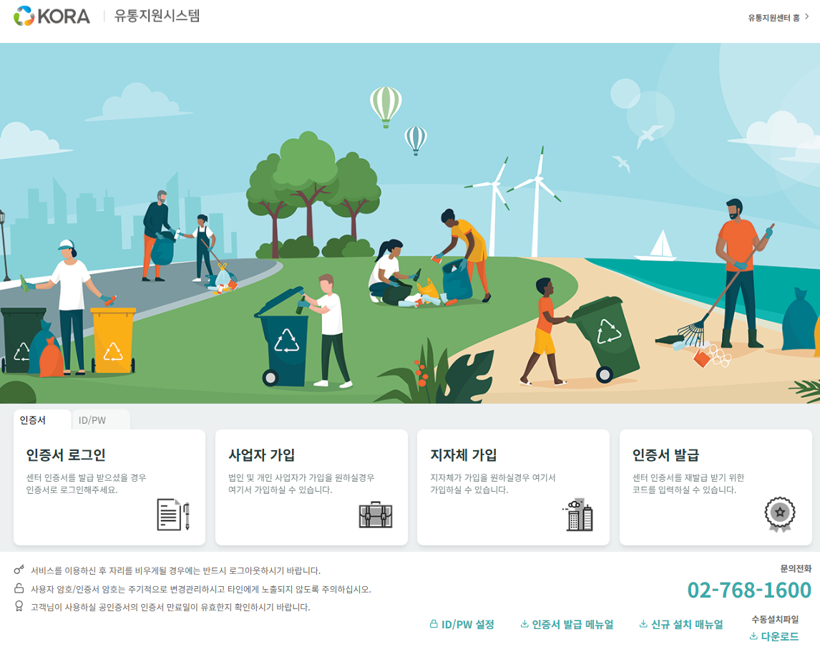
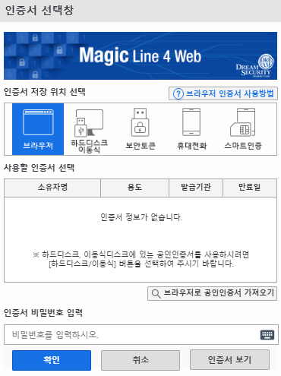
1. 로그인
  Ⅰ. 로그인 및 정보관리
  유통지원시스템 로그인 (1/2)
회원승인 후 인증서 또는 아이디 및 비밀번호를 생성 완료한 회원은 시스템을 사용할 수 있습니다.
유통지원시스템으로 접속하면 좌측과 같은 화면이 나타납니다.
①[인증서], [ID/PW] 를 선택할 수 있으며 [인증서]클릭하면 아래와 같은 화면이 나타납니다.
②
③
①
④
⑤
②인증서 저장 경로를 선택하고, ③인증서를 클릭한 뒤 ④[인증서 비밀번호]를 입력한 후, ⑤[확인] 버튼을 클릭하면 로그인 되어 시스템에 접속됩니다.
인증서는 기존 발급된 인증서를 사용하시거나, 품목팀에 발급 요청을 진행하면 됩니다.

Slide 5

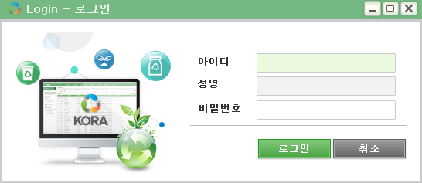
1. 로그인
  Ⅰ. 로그인 및 정보관리
  유통지원시스템 로그인 (2/2)
회원승인 후 인증서 또는 아이디 및 비밀번호를 생성 완료한 회원은 유통지원시스템을 사용할 수 있습니다.
유통지원시스템으로 접속하면 좌측과 같은 화면이 나타납니다.
①[인증서], [ID/PW] 를 선택할 수 있으며 [ID/PW]클릭하면 아래와 같은 로그인 화면이 나타납니다.
②
③
④
①
②[아이디]를 입력하면 해당하는 회원사명을 자동으로 끌고옵니다. ③[비밀번호]를 입력한 후 ④[로그인] 버튼을 클릭합니다.
시스템의 정보관리 > 내정보관리에서 2차 인증 여부 체크를 하지 않았다면 바로 로그인이 되며 체크를 했다면 다음페이지의 화면이 뜹니다.
⑤

Slide 6
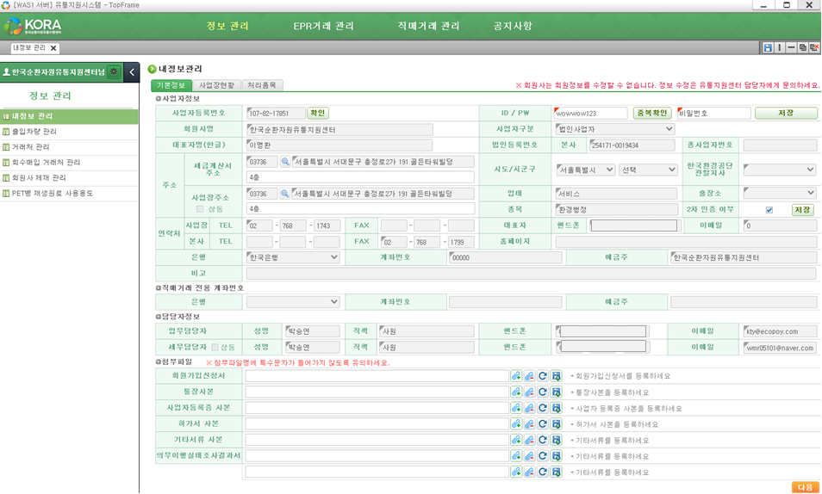
2. 내정보관리
  Ⅰ. 로그인 및 정보관리
  로그인 시 필요한 회원정보를 조회 (1/3)
로그인을 성공적으로 진행하면 시스템에 접속되며, ①[정보관리]를 클릭하면 좌측에 메뉴가 나타납니다.
②[내정보관리]를 클릭하면 회원가입 시 등록한 정보가 나타납니다.
③[ID/PW]는 계량표 인식 화면인 OCR과 유통지원시스템에 로그인 하기 위한 아이디와 패스워드이며, 회원사에서 입력할 수 있습니다. 아이디 입력 후 중복 확인을 하여 등록하고 비밀번호를 입력한 후 저장합니다.
등록한 [ID/PW]의 아이디는 시스템 내에서 수정이 불가능하며, 비밀번호는 수정이 가능합니다.
④[2차 인증 여부]를 체크하여 로그인 시 유통지원시스템 어플로 인증 메시지가 오도록 설정합니다. 체크를 한 경우 앱으로 오는 메시지를 확인해야 로그인이 가능합니다.
유통지원센터 홈페이지에서 [ID/PW 설정]의 개인인증은 반드시 시스템에 등록된 대표자 또는 담당자의 ⑤[핸드폰번호]여야하며 그러지 않을 경우에 [ID/PW 설정]의 계정관리가 불가능합니다.
①
②
③
④
⑤
⑤

Slide 7
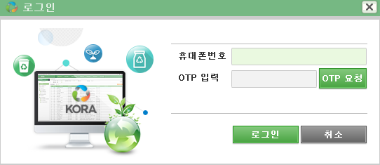
2. 내정보관리
  Ⅰ. 로그인 및 정보관리
  로그인 시 필요한 회원정보를 조회 (2/3)
시스템의 정보관리 > 내정보관리에서 ①[2차 인증 여부] 체크했을 경우 OTP 인증 팝업이 나타납니다.
①
②휴대폰번호는 시스템에 등록된 담당자 번호를 입력해야 하며, ③[OTP 요청]을 클릭하면 대표번호에 해당하는 사람의 유통지원센터 앱으로 OTP 요청 메시지가 발송됩니다.
해당하는 OTP를 입력하고 ④[로그인]을 누르면 로그인됩니다.
②
③
④

Slide 8
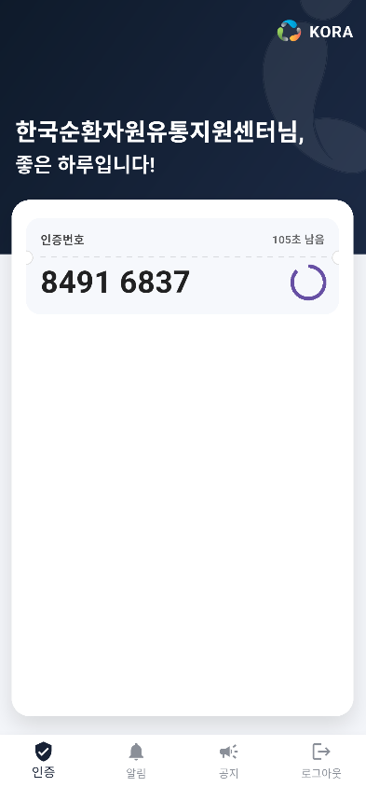
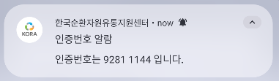
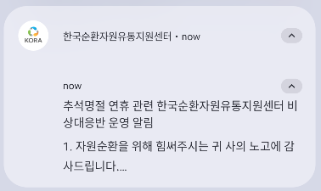

2. 내정보관리
  로그인 시 필요한 회원정보를 조회 (3/3)
KORA 인증 APP에서 인증 화면입니다.
① 회원사 명을 확인 할 수 있습니다.
② 인증번호를 생성하며, 로그인 시 입력 할 인증 번호를 사용합니다.
③ [인증], [알림], [공지], [로그아웃], 하단 바를 클릭하여 각 화면을 볼 수 있으며, 로그아웃 버튼을 통한 다른 아이디로 로그인 할 수 있습니다.
④ [상단 알림]은 KORA인증 앱에서 인증번호, 알림, 공지사항을 확인 할 수 있습니다.
①
④
②
③

Slide 9
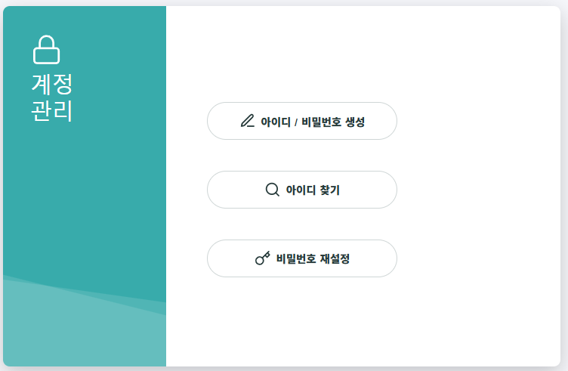
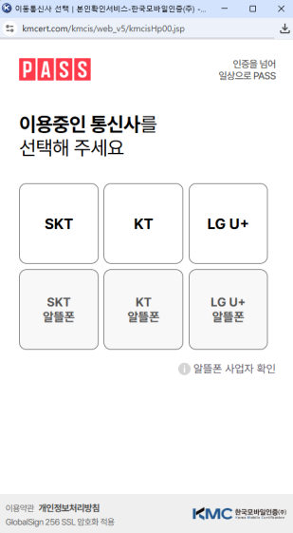
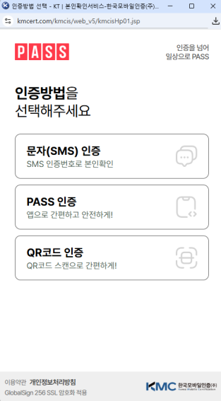
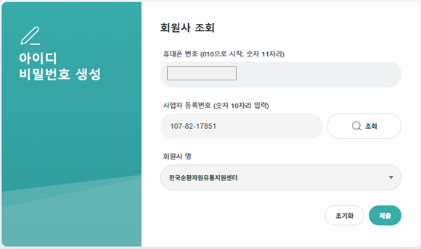
3. 계정관리
  Ⅰ. 로그인 및 정보관리
  아이디/비밀번호 생성 (1/2)
유통지원시스템 홈페이지의 하단에 [ID/PW 설정]을 클릭하면 해당 팝업이 뜨며 계정을 관리할 수 있습니다.
회원사의 계정 생성을 위해 ①[아이디/비밀번호 생성]을 클릭하면 아래와 같은 인증화면이 나타납니다.
②통신사를 선택한 후 ③문자 또는 PASS 어플을 통해 인증 가능하며, 개인정보를 입력한 뒤 인증이 완료되면 ④사업자 등록번호를 입력해 회원사를 조회합니다.
①
②
③
④
⑤
사업자 등록번호에 해당하는 회원사를 정상적으로 가져왔다면 제출을 진행합니다.(다음페이지)

Slide 10
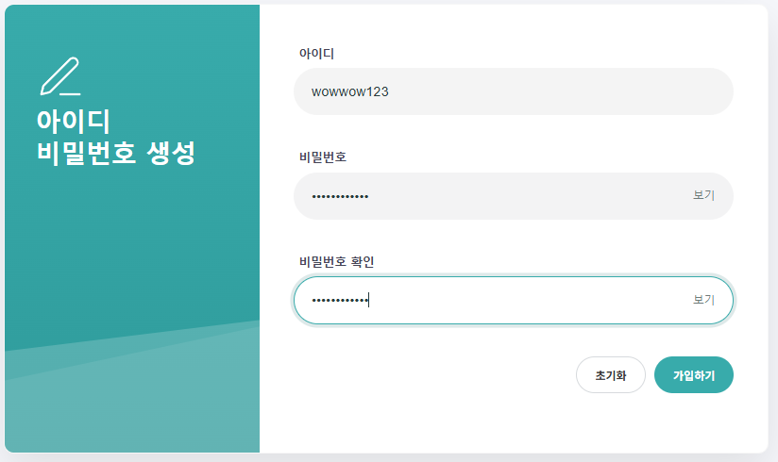
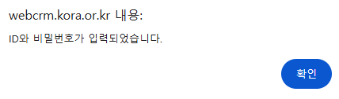

3. 계정관리
  Ⅰ. 로그인 및 정보관리
  아이디/비밀번호 생성 (2/2)
제출을 진행하면 아이디, 비밀번호를 입력할 수 있으며 원하는 ①아이디 및 ②비밀번호, 비밀번호 확인을 입력하고 ③[가입하기]를 클릭합니다.
아이디는 영문/숫자 4~20자만 가능하며 해당하지 않을 시 메시지와 함께 가입이 되지 않습니다.
비밀번호는 영문, 숫자, 특수문자를 포함한 8~64자여야 하며 해당하지 않을 시 메시지와 함께 가입되지 않습니다.
정상적으로 가입이 진행되면 아래의 팝업이 뜨며 완료됩니다.
①
②
③

Slide 11


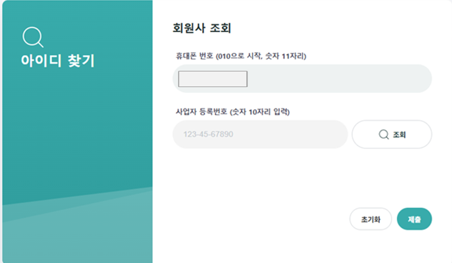
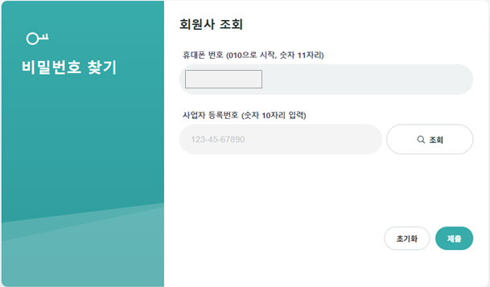
3. 계정관리
  Ⅰ. 로그인 및 정보관리
  아이디 찾기 및 비밀번호 재설정 (1/3)
유통지원시스템 홈페이지의 하단에 [ID/PW 설정]을 클릭하면 해당 팝업이 뜨며 계정을 관리할 수 있습니다.
이미 생성 완료한 아이디 및 비밀번호를 까먹었을 경우 ①[아이디 찾기] 및 ②[비밀번호 재설정]을 클릭하여 정보를 확인, 수정할 수 있으며 아래와 같은 인증화면이 나타납니다.
③통신사를 선택한 후 ④문자 또는 PASS 어플을 통해 인증 가능하며, 개인정보를 입력한 뒤 인증이 완료되면 ⑤사업자 등록번호를 입력해 회원사를 조회합니다.
①
②
③
④
⑤
⑤
⑥
⑥

Slide 12
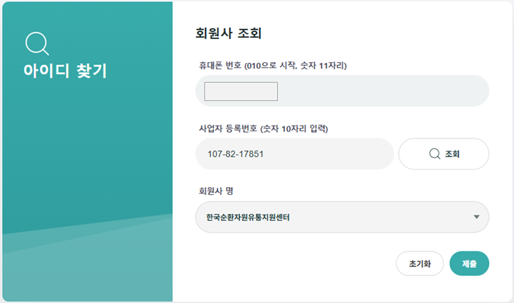
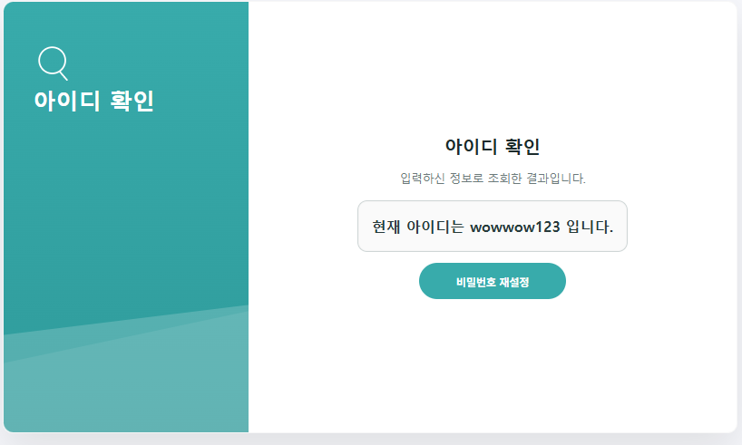
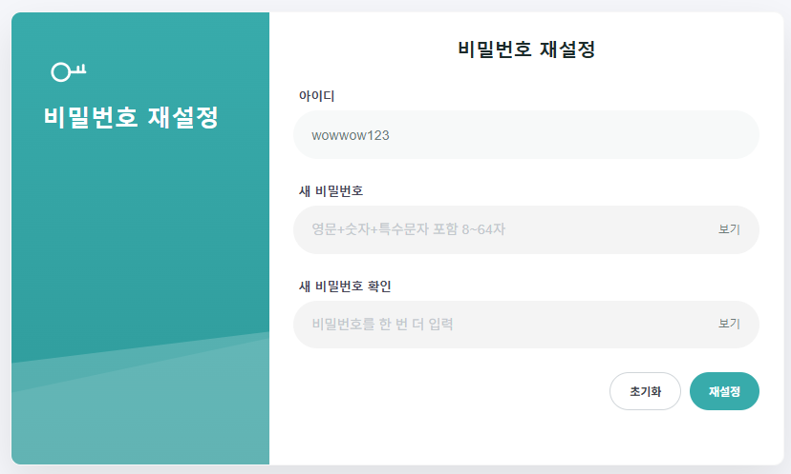
3. 계정관리
  Ⅰ. 로그인 및 정보관리
  아이디 찾기 및 비밀번호 재설정 (2/3)
사업자 등록번호에 해당하는 회원사를 정상적으로 가져왔다면 ①[제출]을 눌러 아이디를 확인할 수 있습니다.
아이디 확인 후 비밀번호 재설정으로 바로 이동할 수 있으며, 이동 시 통신사 인증을 진행하지 않고 바로 비밀번호 재설정이 가능합니다.
①

Slide 13
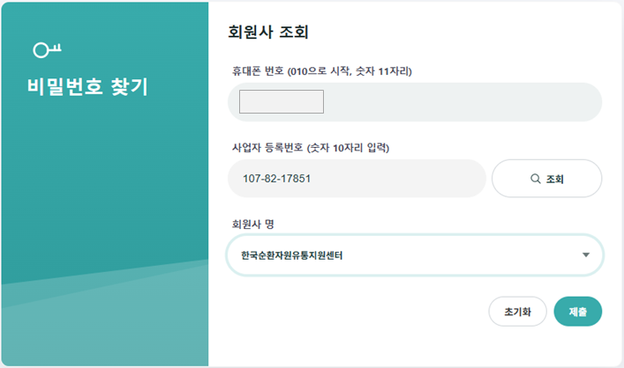
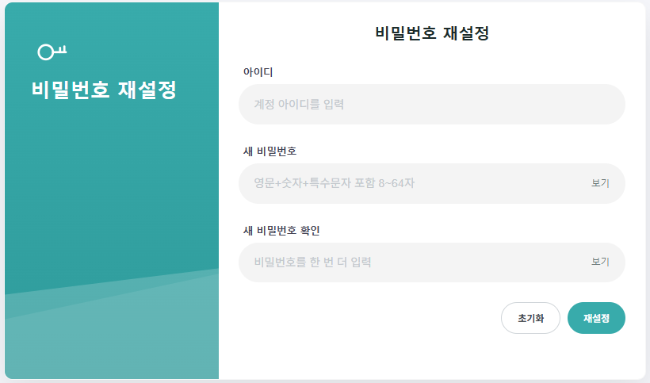
3. 계정관리
  Ⅰ. 로그인 및 정보관리
  아이디 찾기 및 비밀번호 재설정 (3/3)
사업자 등록번호에 해당하는 회원사를 정상적으로 가져왔다면 ①[제출]을 눌러 비밀번호를 재설정할 수 있습니다.
해당하는 아이디를 입력한 후 새 비밀번호를 입력하고 재설정을 누르면 완료되었다는 메시지와 함께 변경됩니다.
①

Slide 14
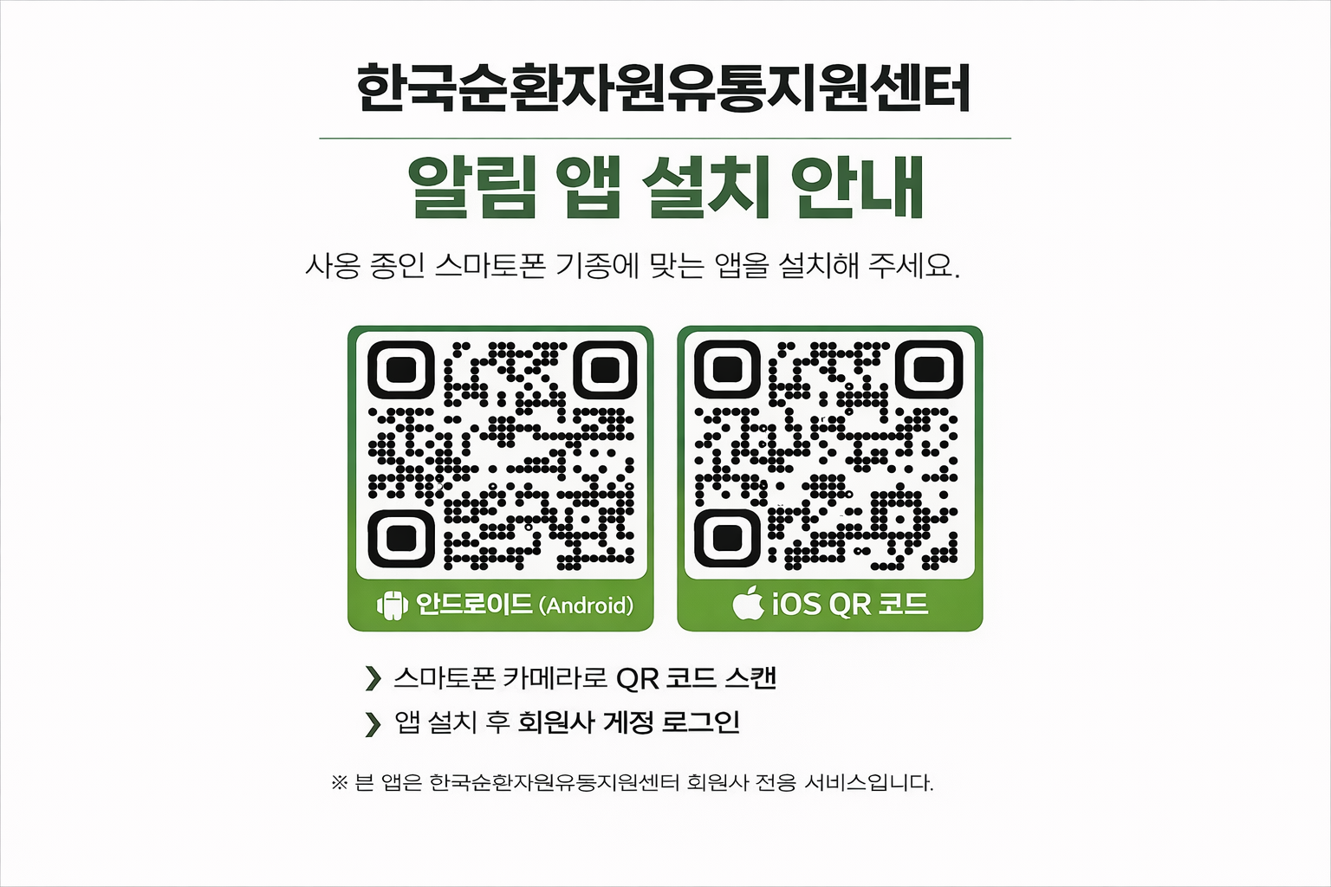
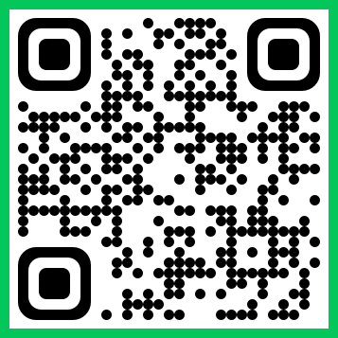
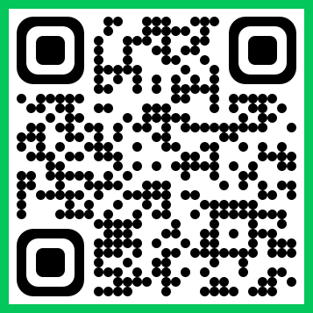
4. 알림앱 설치
  Ⅰ. 로그인 및 정보관리
  알림앱 설치
사용 중인 스마트폰 기종에 맞는 앱을 설치해 주세요.
스마트폰 카메라로 QR 코드 스캔
앱 설치 후 회원사 계정 로그인

Slide 15
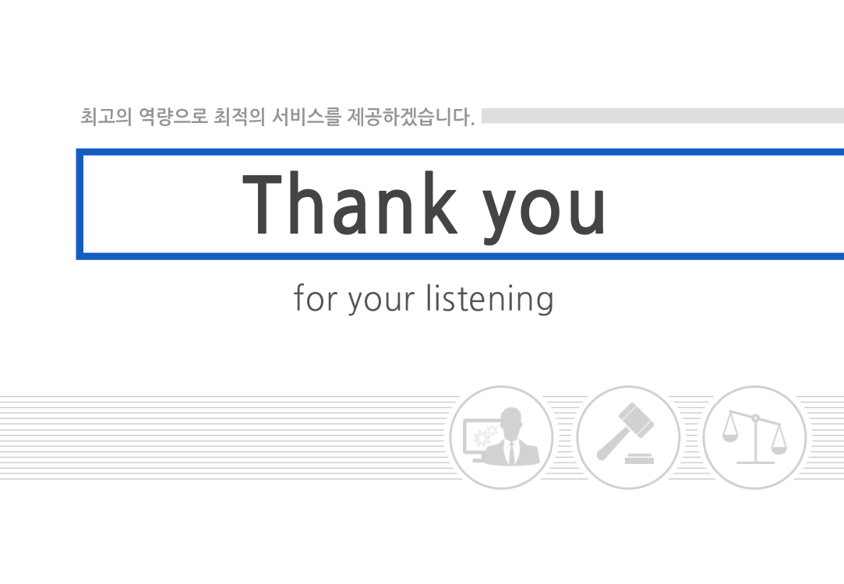
Notes:
질의응답 Question & Answer

